Slide 1
INTRODUCTION TO THE SPIRITUAL LIFE
การแนะนำชีวิตฝ่ายวิญญาณ
(ITTSL 12)

Slide 2
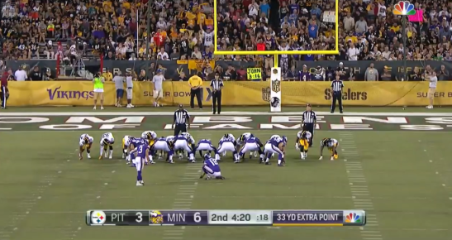

Slide 3
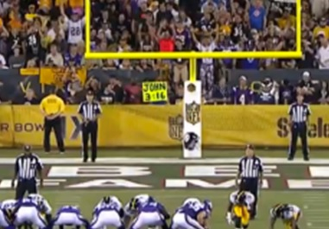

Slide 4
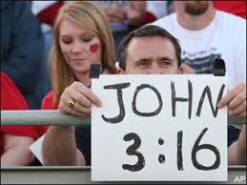

Slide 5
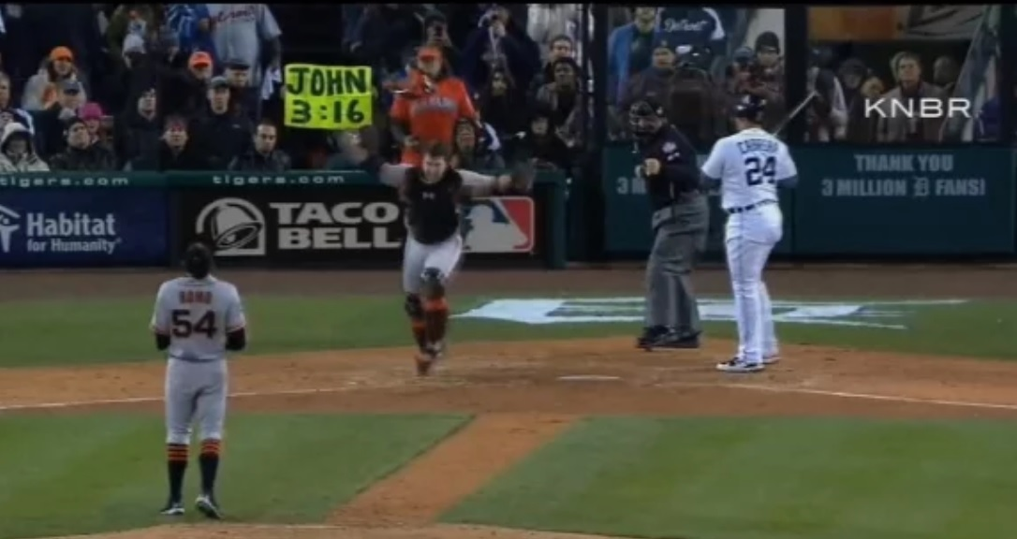

Slide 6
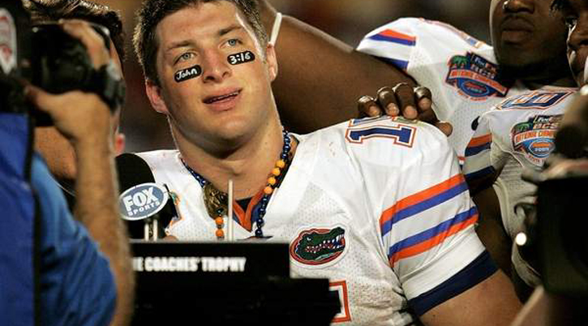

Slide 7
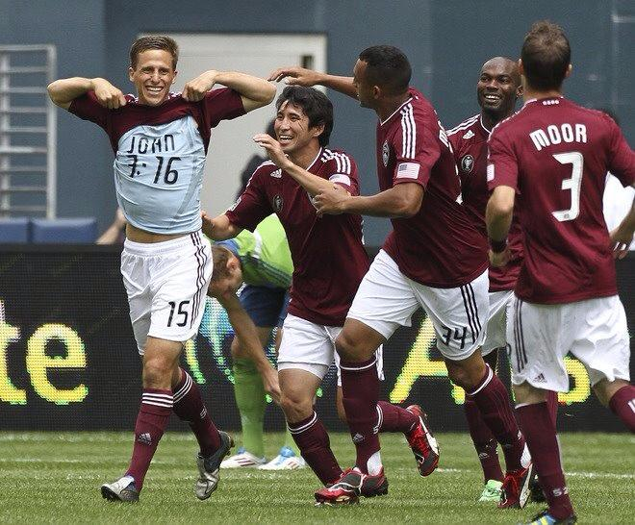

Slide 8
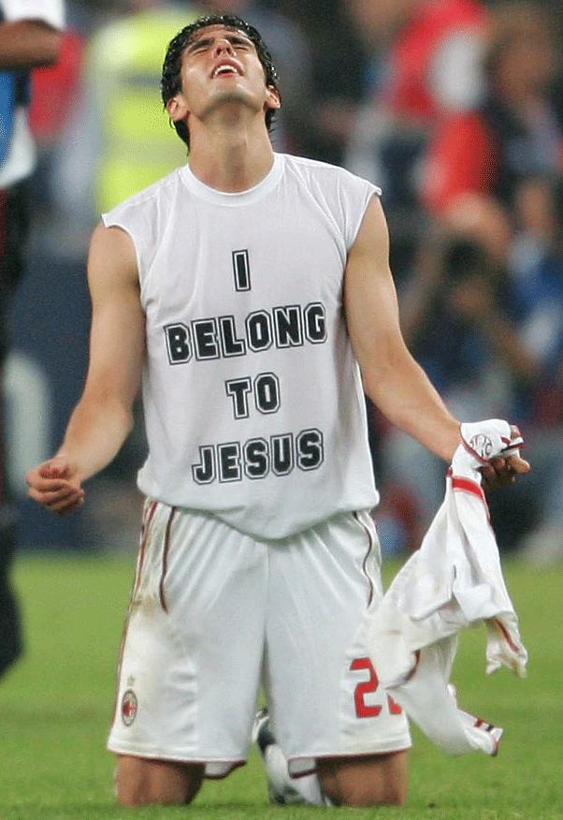
Ricardo Izecson dos Santos Leite, aka Kaka, wants to spread the word of the Lord when he retires from football.
‘I would like that a lot,’ the Brazilian said in interview with the Italian edition of GQ. ‘It’s a difficult road – you have to study theology and deepen your study of the Bible.’

Slide 9
ουτως γαρ ηγαπησεν ο θεος τον κοσμον ωστε τον υιον μονογενη εδωκεν ινα πας ο πιστευων εις αυτον μη αποληται αλλ εχη ζωην αιωνιον For God loved the world in this way: He gave His Son, the uniquely born One, in order that whosoever believed in Him would never perish, but have eternal life.

Slide 10
ยอห์น 3:16
พระเจ้าทรงรักโลกขนาดนี้ (หรือ อย่างนี้ว่า) พระองค์ทรงประทานบุตรของพระองค์ ผู้บังเกิดอย่างเอกลักษณ์เฉพาะ เพื่อผู้ใดก็ตามที่วางใจเชื่อในพระองค์ จะไม่พนาศแต่มีชีวิตนิรันดร์

Slide 11
“By faith [applied doctrine] Abraham, being tested, offered up Isaac. And he who had received the promises offered up his
only-begotten son [μονογενήςn/ mono-genes = uniquely born son],
” (Heb. 11:17)
“And the sons of Keturah, Abraham's concubine: She bore Zimran, and Jokshan, and Medan, and Midian, and Ishbak, and Shuah.”
(1 Chronicles 1:32, see also Genesis 25:1-6)

Slide 12
ฮีบรู 11:17
โดยความเชื่อ เมื่ออับราฮัมถูกลองใจ ทดสอบ ก็ได้ถวายอิสอัคเป็นเครื่องบูชา นี่แหละท่านผู้ได้รับพระสัญญาเหล่านั้นก็ได้ถวายบุตรชายคนเดียว ซึ่งบังเกิดอย่างเอกลักษ์เฉพาะ [μονογενής / mono-genes = uniquely born son] ของตน

Slide 13
ยอห์น 1:14
พระวาทะ [ λογος / Logos / “Word”] ได้ทรงสภาพของเนื้อหนัง และทรงอยู่ท่ามกลางเรา (และเราทั้งหลายได้เห็นสง่าราศีของพระองค์ คือสง่าราศีอันสมกับพระบุตรองค์เดียวที่บังเกิดจากพระบิดา) บริบูรณ์ด้วยพระคุณและความจริง

Slide 14
www.ibdoctrine.org

